Slide 1
Nearest Neighbor Classification
เสนอ
อาจารย์ ธรรมกร ครองไตรภพ
จัดทำโดย
นายแบงค์ชาติ อาลัย 521733022019-0
นายอภิวัฒน์ สุวรรณประได 521733022012-5
นายพลวัฒน์ เพชรนอก 521733022021-6

Slide 2
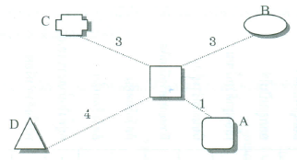
Nearest Neighbor Classification
Nearest Neighbor Classification เป็นเทคนิคการเรียนรู้แบบไม่มีผู้สอน ที่เป็นวิธีการจำแนกหรือจัดกลุ่มข้อมูลที่มีลักษณะไม่ซับซ้อนมาก
โดยพิจารณาข้อมูลที่มีค่าใกล้เคียงกับค่าของข้อมูลที่พิจารณามากที่สุด ในที่นี้ค่าความใกล้เคียงจะหมายถึงระยะทาง (Distance) ที่มีค่าน้อยที่สุดระหว่างชุดข้อมูลกับข้อมูลที่พิจารณาดังรูป

Slide 3
Nearest Neighbor Classification
จากรูป ชุดข้อมูลที่มีระยะทางใกล้กับศูนย์กลางมากที่สุด คือ A ซึ่งมีระยะเป็น 1
ในทฤษฎี Nearest Neighbor การจำแนกชุดข้อมูลที่มีระยะห่าง 1 จะเรียกว่า “1NN (One Nearest Neighbor)”
โดยระยะห่างของข้อมูลสามารถกำหนดได้ว่าต้องการมากน้อยเพียงใด
ด้วยเหตุนี้จึงเรียกการจำแนกนี้ว่า “k-NN” ซึ่ง k แทนค่าระยะทางระหว่างข้อมูลที่ต้องการ

Slide 4


การคำนวณหาระยะทาง
การคำนวณหาค่าระยะทางจะใช้สมการจากทฤษฎีการวัดค่าของ Euclidean ดังนี้

Slide 5
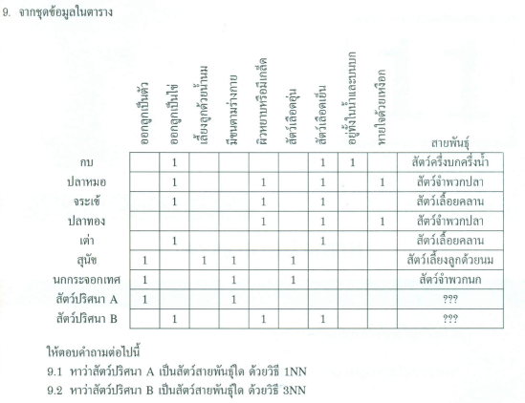
โจทย์ปัญหา

Slide 6
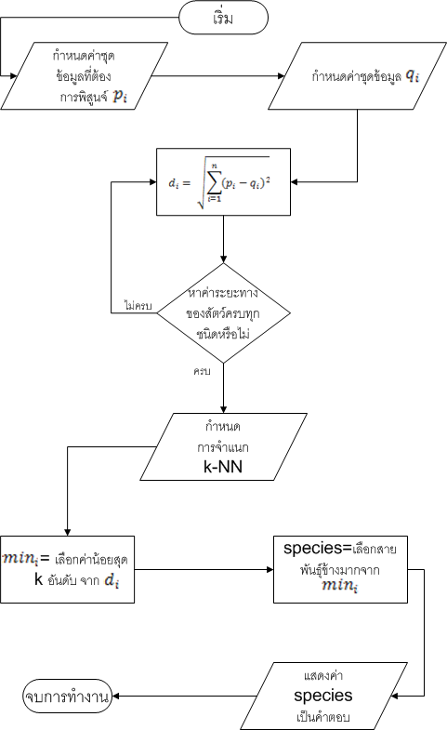
โฟลว์ชาร์ต

Slide 7
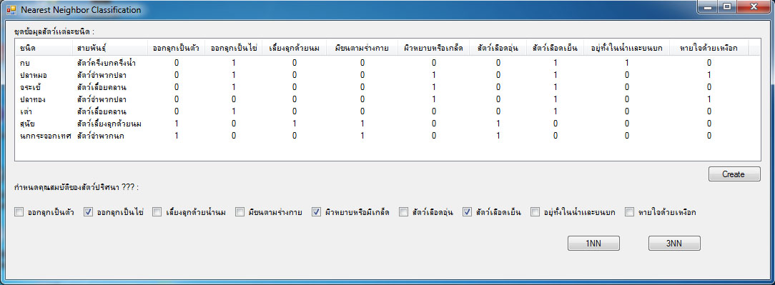
โปรแกรม

Slide 8
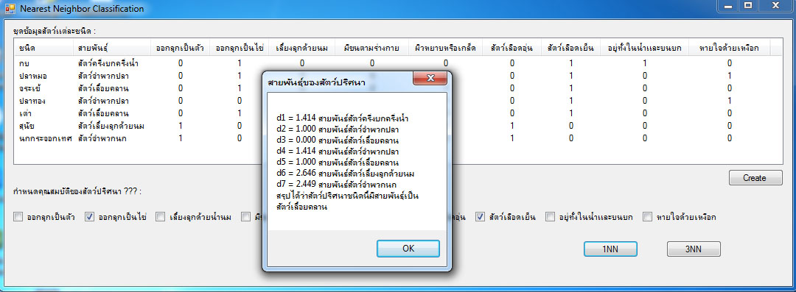
ผลการรัน

